Slide 1
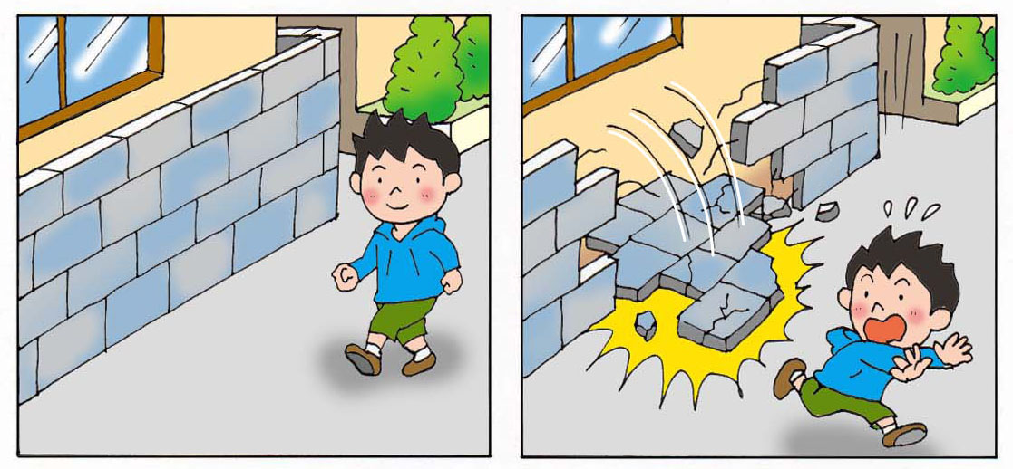
地震のときには、こんなキケンが！
晴れているとき
地震のとき
ブロック塀がくずれて、キケン。
強いゆれで道路ぞいのブロック塀などがくずれることがあります。

Slide 2
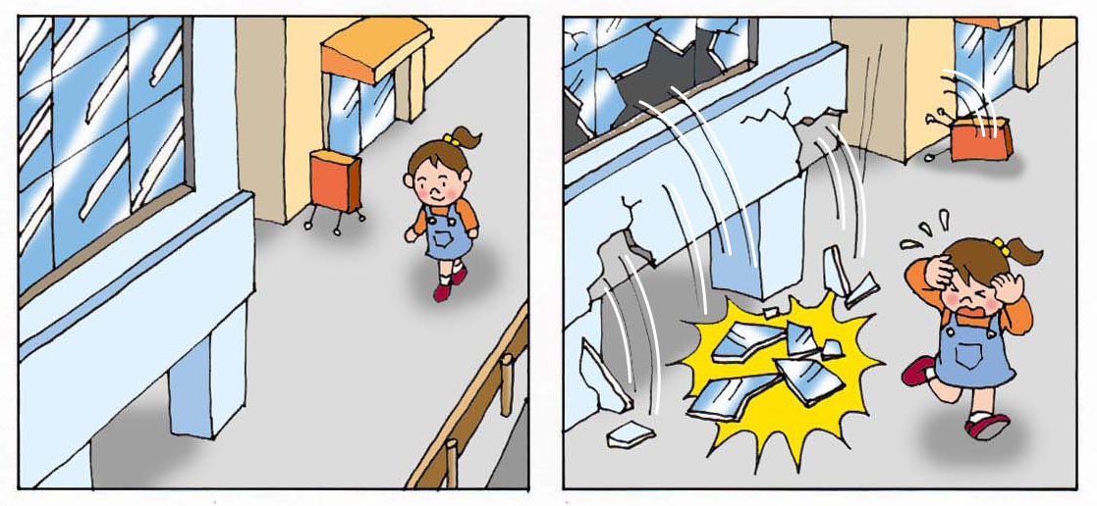
地震のときには、こんなキケンが！
晴れているとき
地震のとき
割れたガラスやカベなどが落ちてきて、キケン。
ビルの下は、ガラスやカベなどが上から落ちてくることがあります。

Slide 3
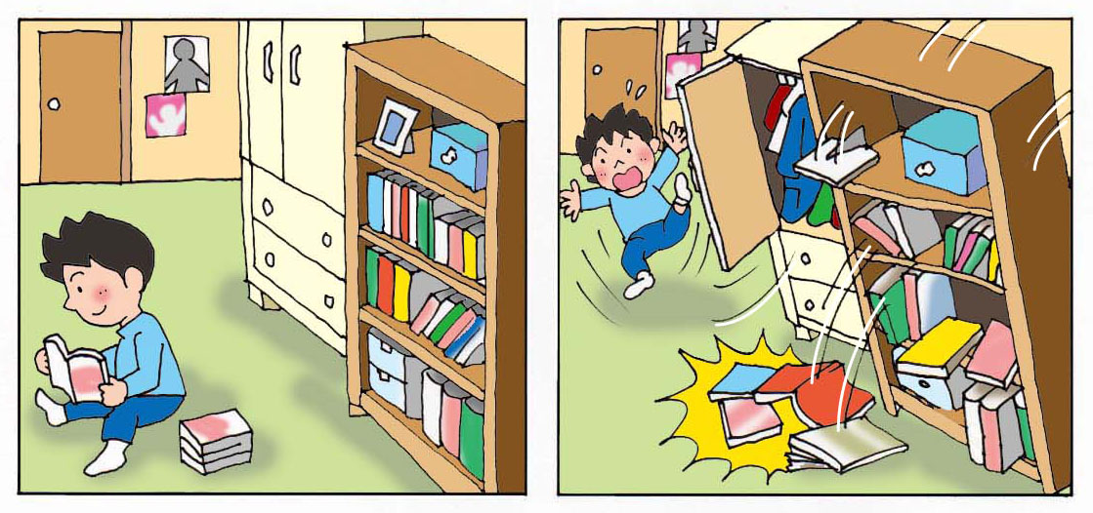
地震のときには、こんなキケンが！
晴れているとき
地震のとき
固定していない本だなやタンスがたおれて、キケン。
家の中では、本や食器のたななどがたおれることがあります。

